Slide 1
О.И. Вишневский педагог-организатор туристского отдела ГОУ ДО ЯО ЦДЮТурЭк
Туристский поход
со школьниками

Slide 2
После того , как определена цель похода и его участники, предстоит ещё сделать очень много…

Slide 3
До похода надо:
подготовить карты, проложить маршрут;
составить график движения;
подготовить снаряжение;
составить смету;
закупить и упаковать продукты;
заказать билеты (транспорт);
собрать материал по интересным объектам;
связаться с нужными людьми и службами.

Slide 4
Маршрут должен быть…

Slide 5
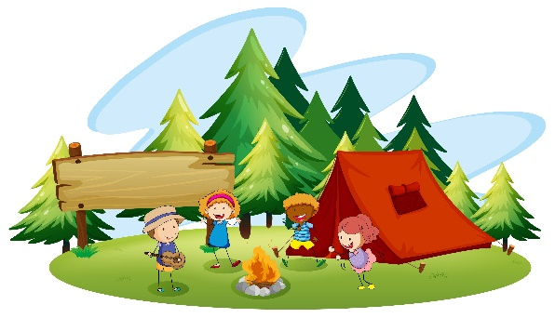
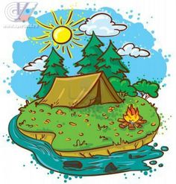
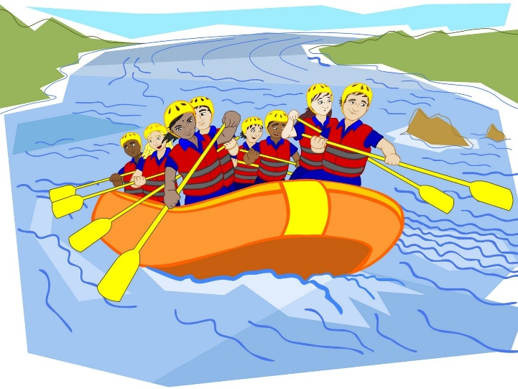
Маршрут должен быть…победителем конкурса

Slide 6
Маршрут должен быть:
разнообразным в природном отношении;
строиться с возрастанием нагрузки;
строиться с нарастанием интереса;
быть посильным для участников;
иметь запас времени;
иметь аварийный вариант.

Slide 7
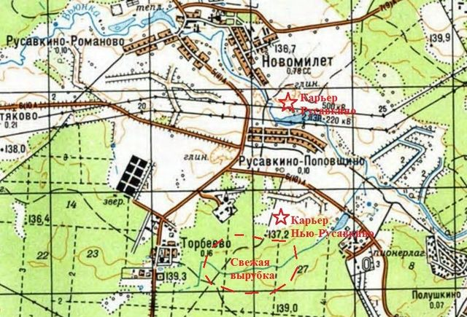
Прокладываем нитку маршрута

Slide 8
Составляем план-график прохождения маршрута
День пути | Участок пути | Километраж
1 | Новомилет-Русавкино | 6
2 | Русавкино-Берёзовка | 12
3 | Берёзовка-Бортники-река Чёрная | 15
4 | Днёвка
5 | река Чёрная-Ефремов | 15

Slide 9
Изучаем район похода

Slide 10
Обязанности в походе:
руководитель
заместитель руководителя
завхоз (завпит)
завснар
медик
штурман (топограф)
хронометрист
летописец
казначей (кассир)
реммастер
фотограф

Slide 11
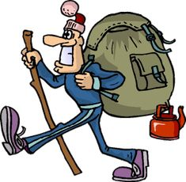
Обязанности руководителя:
- оформить документацию похода;
- распределить должности между участниками;
составить график подготовки похода;
контролировать процесс подготовки;
во время похода принимать все оперативные решения;
отправлять контрольные сообщения и ставить отметку в маршрутную книжку.

Slide 12
Обязанности штурмана:
- проложить нитку маршрута;
- разработать график движения;
наметить места ночлегов;
подготовить комплект карт и компасы;
во время похода назначать дежурных проводников и контролировать их работу.

Slide 13
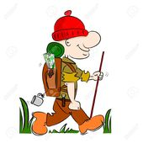
Обязанности казначея:
- собирает деньги с участников;
выдаёт деньги для покупки продовольствия,
снаряжения, билетов и т.п.;
ведёт учёт расходов;
после похода докладывает группе о состоянии финансов.

Slide 14
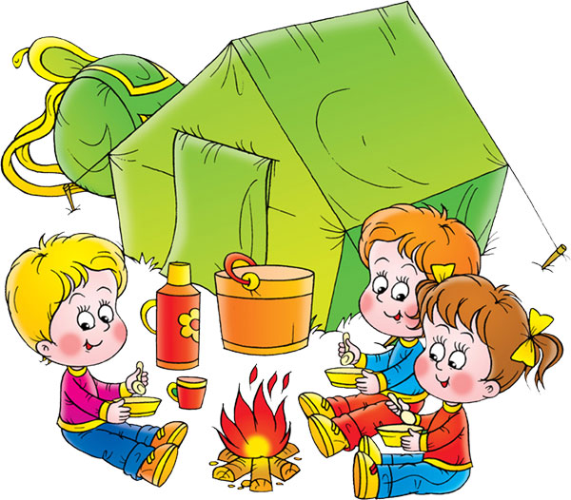
Обязанности завхоза:
- составить и согласовать с участниками меню;
составить список продуктов и организовать их
закупку;
организовать упаковку продуктов;
контролировать выдачу продуктов дежурным;
консультировать дежурных поваров;
собрать остатки продуктов и произвести их учёт.

Slide 15
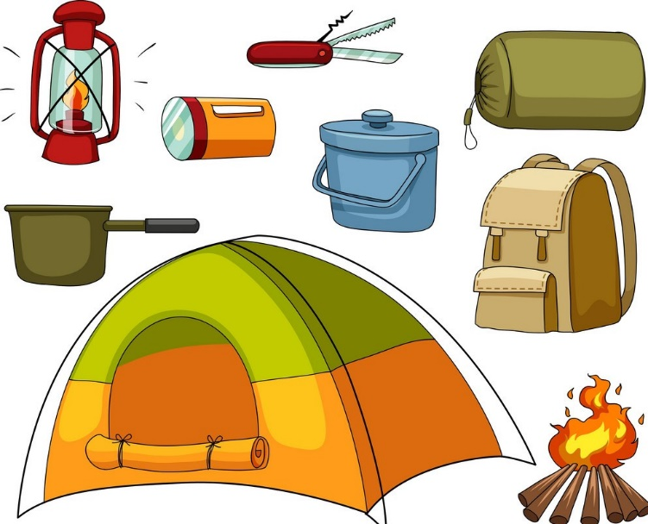
Обязанности завснара:
- составить список снаряжения, проверить его;
закупить необходимое снаряжение;
распределить снаряжение и записать кому выдано;
после похода организовать приём снаряжения и его ремонт.

Slide 16
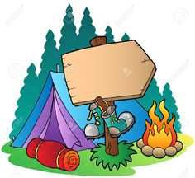
Обязанности реммастера:
составить список ремнабора;
собрать ремнабор по списку;
организовать необходимый ремонт снаряжения;
в походе следить за исправностью снаряжения и производить его ремонт;
выдавая инструменты участникам похода, следить за их возвратом;
после похода организовать ремонт снаряжения.

Slide 17
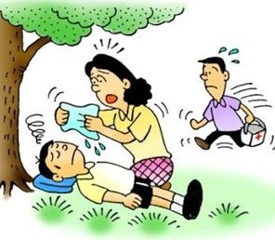
Обязанности медика:
составить список аптечки;
собрать аптечку по списку, проверив срок годности медикаментов;
упаковать аптечку, обеспечив её целостность и непромокаемость;
в походе хранить аптечку «под рукой»;
оказывать медицинскую помощь;
следить за гигиеническим состоянием лагеря;
после похода сдать на хранение аптечку со списком годных препаратов.

Slide 18
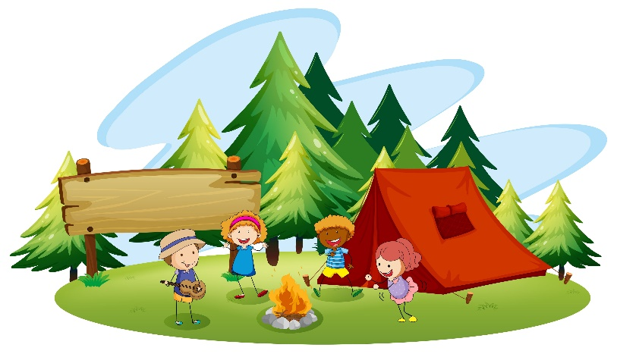
Обязанности летописца:
готовит блокноты, ручки и карандаши;
обеспечивает их непромокаемость;
в походе ведёт дневник, фиксируя наиболее интересные моменты;
в конце каждого дня зачитывает написанное и дополняет по предложениям участников;
после похода редактирует и распечатывает дневник похода.

Slide 19
Обязанности фотографа:
подготовить аппаратуру;
продумать вопросы организации подзарядки;
организовать хранения аппаратуры, обеспечив её целостность и непромокаемость;
составить список объектов для съёмки на маршруте;
в походе держать аппарат готовым к работе;
производить съёмку запланированных объектов;
сделать фотоотчёт о походе.

Slide 20
Благодарю за внимание!
Сайт: http://turist.edu.yar.ru
E-mail: cduturek@mail.ru
Тел. (4852) 24-07-69, 24-30-89

